Slide 1
РАМАЯНА

Slide 2
До тех пор, пока на земле текут реки и высятся горы, Будет жить среди людей повесть о деяниях Рамы. «Рамаяна»

Slide 3
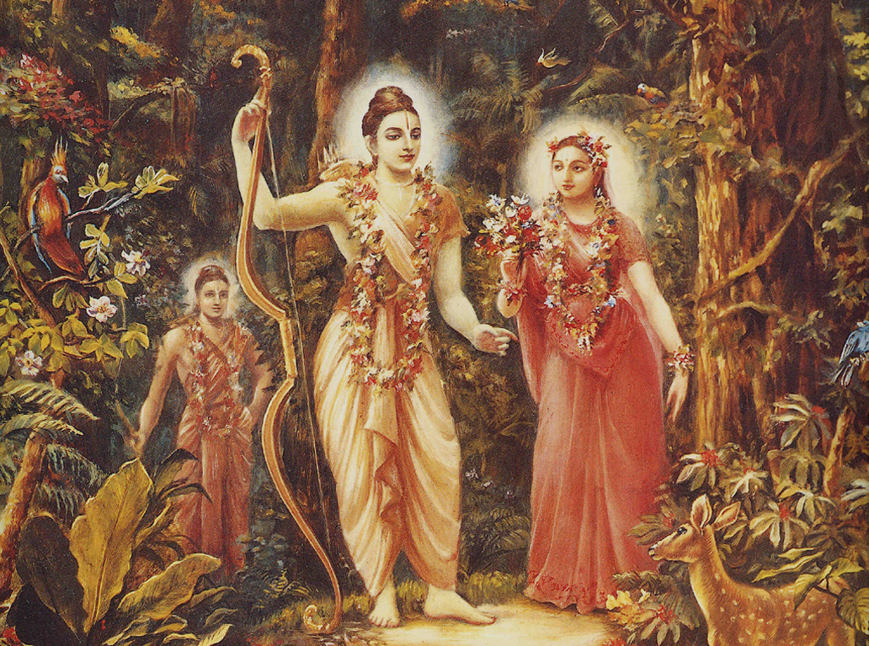

Slide 4
Рама́яна (санскр. रामायण, «подорож Рами») —давньоіндійська епічна поема на санскриті. Створено імовірно близько 4 ст. до н.е. в Східній Індії, сучасний вигляд придбала до 2 ст. н.. е. . У середні століття «« Рамаяна »» стала однією із священних книг вішнуїзма. Поема присвячена подвигам Рами

Slide 5
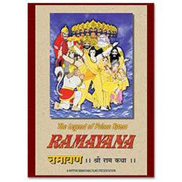
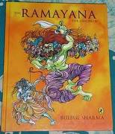
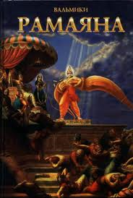

Slide 6
Епічна поема складається з 24 тисяч віршів (шлок), об'єднаних у 7 книг (канд):
Бала-Канда - книга про дитинство Рами (героя Рамаяни).
Айодг'я-канда - книга про царський двір в Айодх'ї.
Аран'я-канда - книга про життя Рами в лісовій пустелі.
Кішкіндга-канда - книга про союз Рами з мавпячим царем в Кішкіндге.
Сундара-канда - «Прекрасна книга» про острів Ланка - царство демона Равани, викрадача дружини Рами - Сіти.
Юддга-канда - книга про битву мавпячого війська Рами з військом демонів Равани.
Уттара-Канда - «Заключна книга».

Slide 7
ІндонезІя. БалІ. БарельЄф. Епос "Рамаяна"

Slide 9
Основною фабулою є історія царственого вигнанця Рами та його вірної дружини Сіти, їхнє життя в лісовому усамітненні, викрадення Сіти царем лютих духів (ракшасів) Раваною, пошуки її Рамою, його союз із мавпячим царем, облога острова Ланка — царства Равана, бій мавп із ракшасами і єдиноборство Рами з десятиголовим Раваною, його перемога, звільнення Сіти і розлука із нею Рами.

